Slide 1
Živočíchy v okolí ľudských obydlí
BIOLÓGIA – 6. ročník

Slide 2
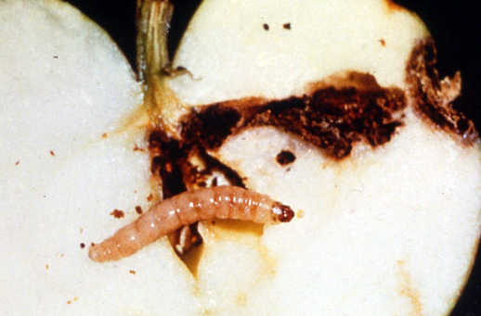
Bezstavovce
Obaľovač jablčný
Kladie vajíčka do kvetov jabloní,
larva sa živí dužinou.

Slide 3
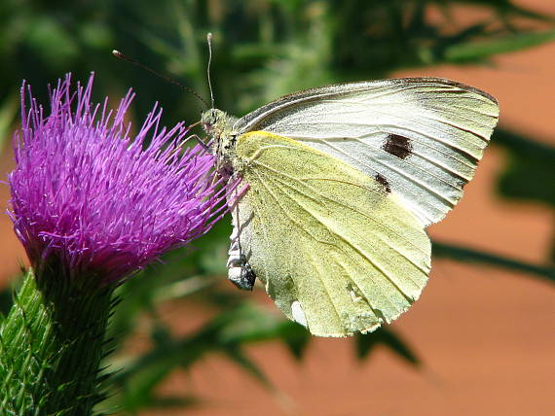
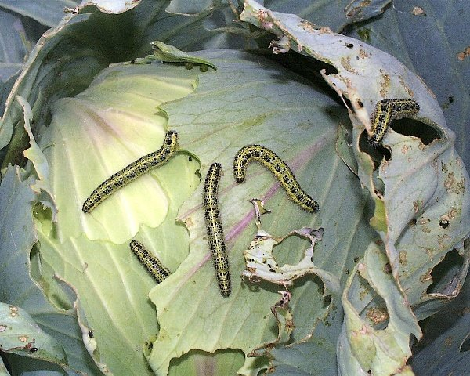
Mlynárik kapustový
Kladie vajíčka na listy kapusty, ktoré potom larvy požierajú.

Slide 4
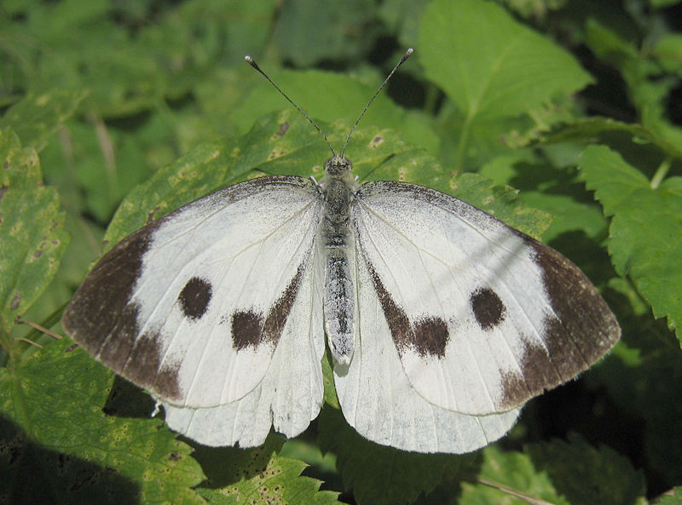

Slide 5
Lienka sedembodková
Živí sa voškami, ktoré poškodzujú rastliny.

Slide 6
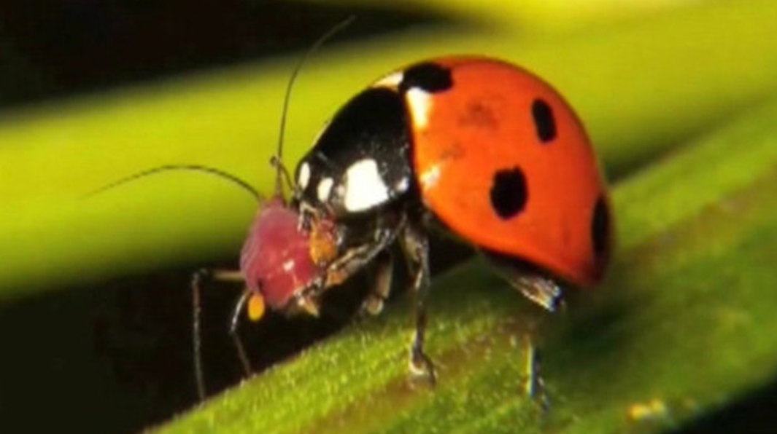

Slide 7
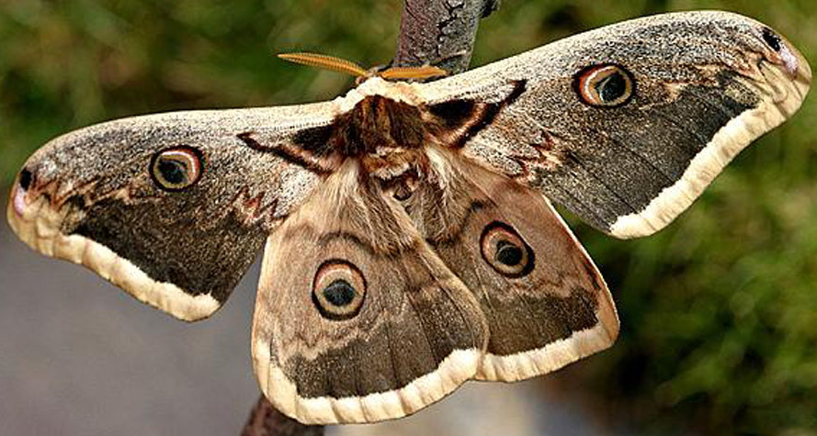
Okáň hruškový
Chránený
Najväčší nočný stredoeurópsky motýľ.

Slide 8
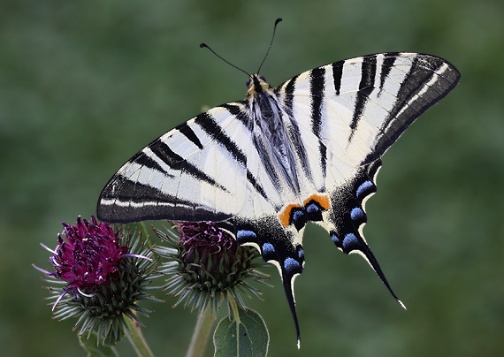
Vidlochvost ovocný
chránený

Slide 9
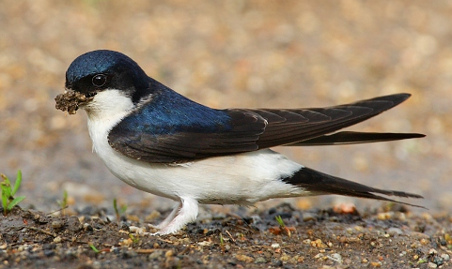
STAVOVCE
CHRÁNENÉ
Lastovička a Belorítka obyčajná

Slide 10
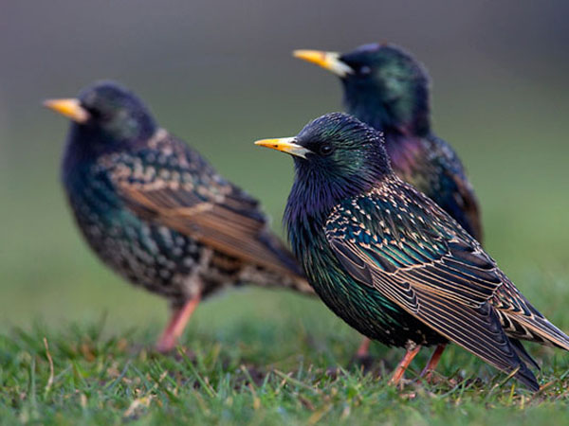
Škorec obyčajný
Požiera semená, plody čerešne a hrozná

Slide 11
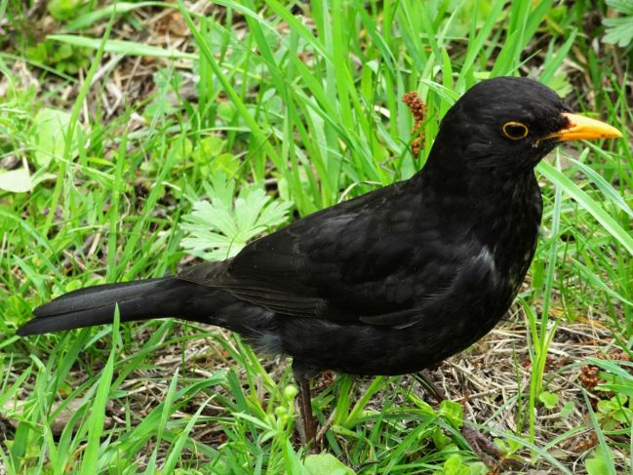
DROZD ČIERNY

Slide 12
Ďalšie druhy by sme mali poznať z 5. ročníka!

Slide 13
Nájdeme tu chránené druhy!
POZOR! Všetky obojživelníky na Slovensku sú chránené.

Slide 14
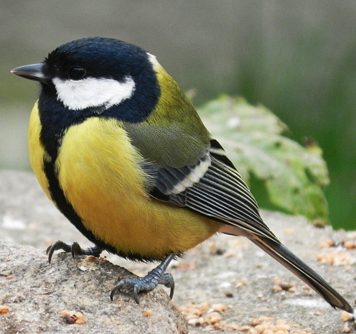
Vrabec domový
Neodlietajú na zimu
Sýkorka bielolíca

Slide 15
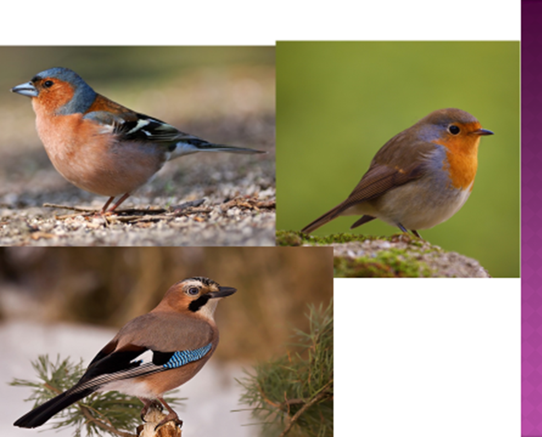
Pinka lesná
Slávik červienka
Sojka škriekavá

Slide 16
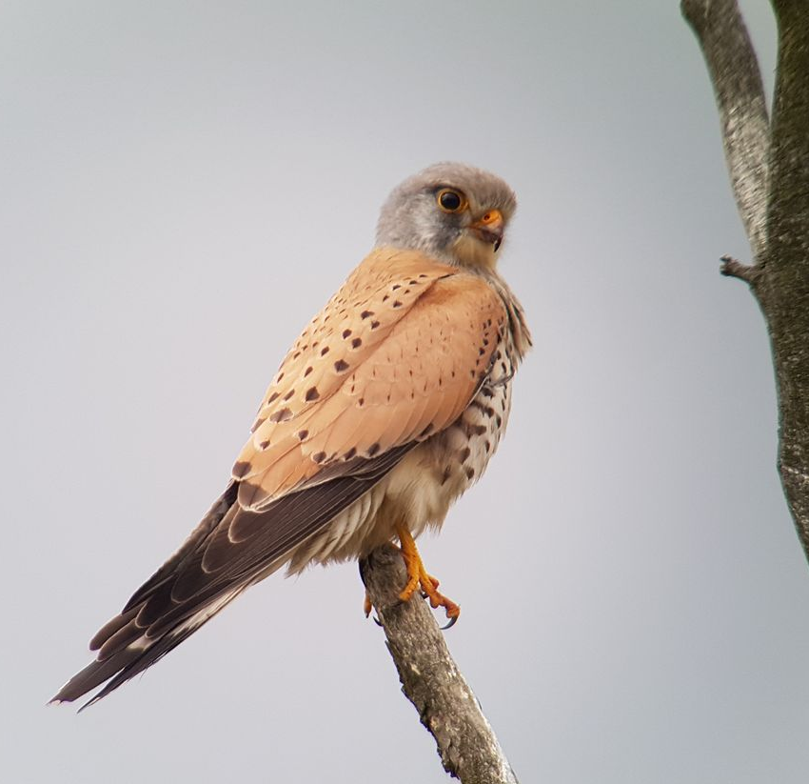
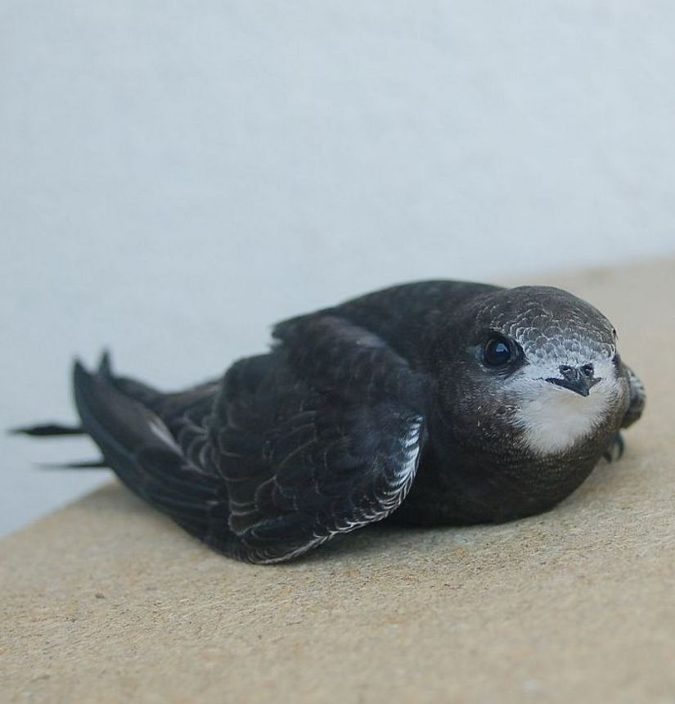
SOKOL MYŠIAR Dážďovník tmavý

Slide 17
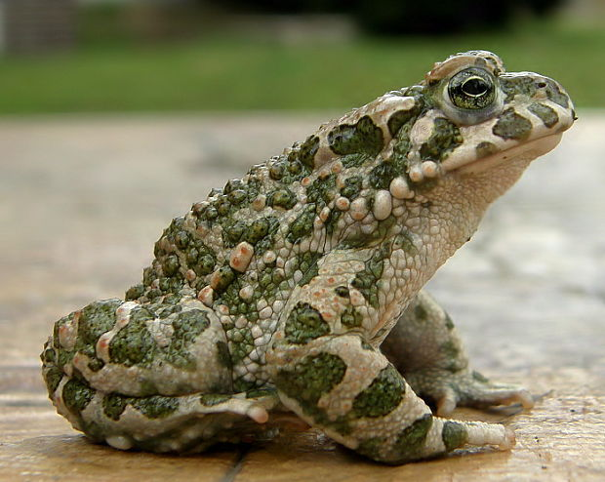
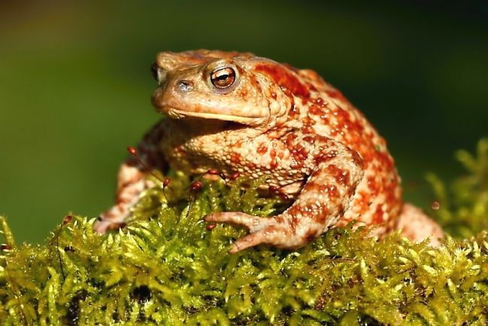
Ropucha zelená Ropucha bradavičná

Slide 18
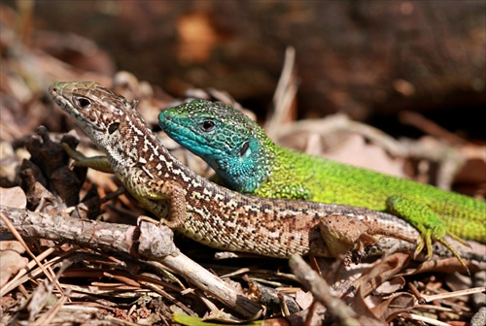
Jašterica zelená

